Slide 1
Муниципальное бюджетное образовательное учреждение дополнительного образования «Центр внешкольной работы» Пензенского района
«Пензенские ученые–гордость России!»
Ключевский Василий Осипович
русский историк,
заслуженный профессор Московского университета;
ординарный академик Императорской
Санкт-Петербургской академии наук
по истории и древностям русским,
председатель Императорского Общества истории
и древностей российских при Московском университете,
тайный советник.
Составитель:
педагог дополнительного образования
Кададова С. И.
Пенза 2021 год

Slide 2
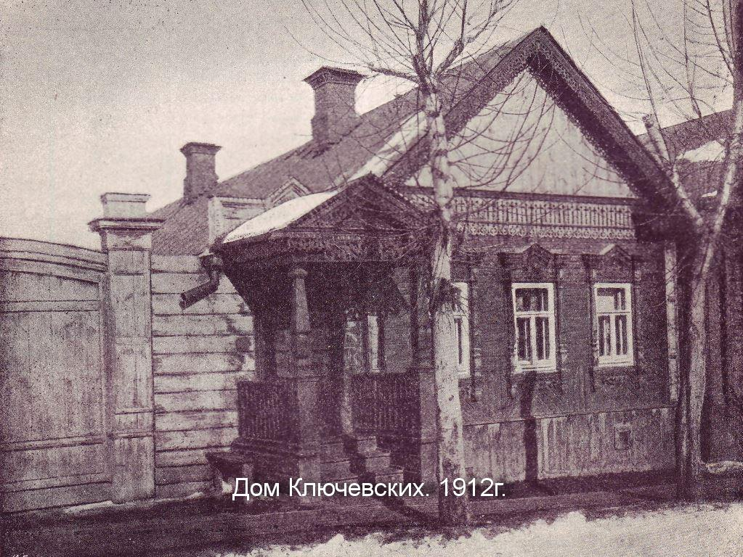
Биография
Василий Осипович Ключевский родился 16 января (28 января по новому стилю) 1841 года в селе Воскресеновка Пензенской губернии и стал старшим ребенком и единственным сыном из троих детей приходского священника Осипа Ключевского.

Slide 3
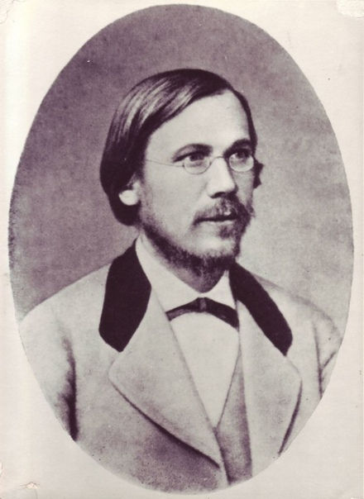
Детство
Детские годы провёл в Пензенской губернии по месту службы отца — сельского священника Иосифа Васильевича Ключевского (1815—1850): с. Воскресенское (1841—1845), с. Городище (1845), с. Можаровка Городищенского уезда (1846—1851).
Ключевские жили очень скромно, если не сказать – бедно. А когда Василию было 9 лет, семью и вовсе постиг страшный удар – трагически погиб отец. Он возвращался домой с городского рынка и попал в сильную грозу: лошади опрокинули повозку, мужчина потерял сознание и захлебнулся потоками воды. Василий первым нашел тело отца и от потрясения стал заикаться.

Slide 4
Юность
Оставшись без кормильца, Ключевские переехали в Пензу, где поступили на содержание Пензенской епархии. Кто-то из друзей отца оставил им маленький домик, там и поселились сироты и вдова. Василий стал учиться в духовном училище. Но из-за заикания не мог преодолеть учебный материал, несчастного грозились отчислить за профнепригодностью.
Отчаявшаяся мать упросила одного студента позаниматься с сыном. И хотя подросток трудился долго и упорно, результат был сравним с чудом. Юный Ключевский не только преодолел заикание, но и стал хорошим оратором. Окончив училище, в 1856 году поступил в духовную семинарию. Он должен был стать священником, поскольку находился на содержании у епархии.
Однако на последнем курсе семинарист совершает дерзкий поступок – бросает заведение по причине «плохого здоровья». На самом деле Василий решил поступать в Московский университет, студентом которого становится, одолев все препятствия, в 1861 году. Парень выбрал историко-филологический факультет.

Slide 5
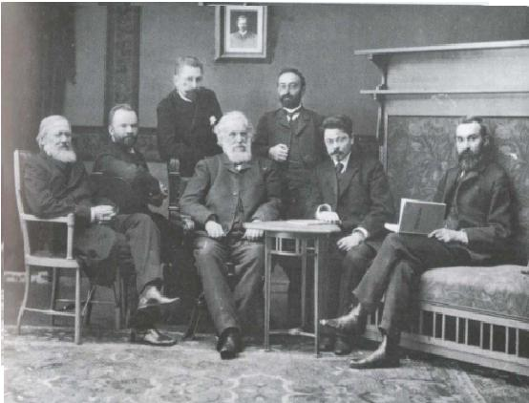
Начало пути
В 1861 году Василий Ключевский поступил на историко-филологический факультет Московского университета. В свободное время он подрабатывал репетитором, чтобы содержать себя и помогать матери и сестрам, которые остались в Пензе.
В 1865 году Ключевский окончил университет и защитил кандидатскую диссертацию «Сказания иностранцев о Московском государстве». За эту работу его наградили золотой медалью и оставили при кафедре «для приготовления к профессорскому званию».
После защиты магистерской диссертации в 1871 году Ключевский получил право преподавать в высших учебных заведениях. Он читал историю в Александровском военном училище, на Высших женских курсах, в Московской духовной академии и в Училище живописи, ваяния и зодчества. С 1879 года он возглавил историческую кафедру Московского университета вместо своего научного руководителя — Сергея Соловьева. В 1882 году Ключевский защитил докторскую диссертацию «Боярская дума Древней Руси» и получил звание профессора.
В 1900 году профессора избрали членом Академии наук, а с 1904 года Ключевский занялся изданием своего главного научного труда — «Курса российской истории» в пяти частях, над которым работал в течение предыдущих 30 лет.

Slide 6
Семья
В 1869 году В.О.Ключевский вступил в брак с Анисьей Михайловной Бородиной. Всю жизнь супруги сохраняли глубокую привязанность друг к другу: Ключевский в переписке ласково называл жену «поверенная души моей».
В 1879 году у Ключевских родился сын Борис. Он был единственным ребенком, но семья воспитывала и племянницу историка — Елизавету Корневу. Девушка умерла в 1906 году от чахотки. Через три года не стало и жены Ключевского. И ученый, и его взрослый сын очень тяжело перенесли эти смерти. Ученик Ключевского Степан Веселовский писал о них: «остались осиротевшими, беспомощными, как малые дети».
Борис Ключевский стал домашним секретарем и помощником отца. Он окончил два факультета Московского университета, исторический и юридически. И после смерти отца в 1911 году Борис составил архив его документов, публиковал его статьи, издавал и переиздавал книги.

Slide 7
Научная карьера
После защиты своей первой работы ученый занимался преподавательской деятельностью, а также работал над диссертацией магистра. Защитив магистерскую диссертацию в 1871 году, Ключевский стал преподавать в высших учебных заведениях, получив статус магистра. Он читал курс лекций по русской истории в Московской духовной академии. Также он продолжил преподавание в Александровском военном училище и других учебных заведениях.
А уже с 1879 года Василий Осипович начал преподавать на кафедре русской истории в Московском университете. Параллельно он работал над своей докторской диссертацией "Боярская дума Древней Руси". А в 1885 году Ключевский был принят в штат Московского университета на должность профессора.
В 1887 году стал деканом факультета истории и филологии. Под его началом было защищено множество магистерских диссертаций. Однако он продолжал заниматься не только научной, но и преподавательской деятельностью, ведя курс истории в различных учебных заведениях Москвы. В 1900 году Василий Осипович был избран действительным членом Академии наук Санкт-Петербурга. В 1901 году был принят в ее штат. А в 1908 году стал почетным академиком изящной словесности.

Slide 8
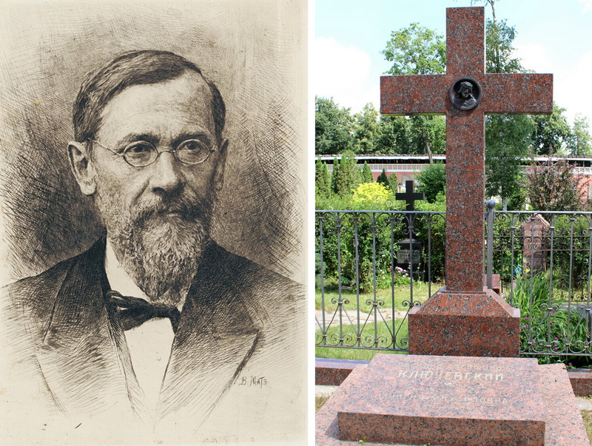
«Я человек 19-го века и в ваш 20-й век попал совершенно случайно, по ошибке судьбы, позабывшей убрать меня вовремя.» В. О. Ключевский
В. О. Ключевский умер 12 (25) мая 1911 в Москве, после неудачной операции, работая до самого конца над статьями о падении крепостного права. Были устроены торжественные похороны. Прощание с Ключевским собрало такое количество его почитателей, что университетская церковь не смогла вместить всех желающих присутствовать на отпевании. Процессию из церкви до кладбища (Некрополь Донского монастыря) сопровождало множество людей. Гроб несли на плечах студенты. Очевидцы считали, что похороны Ключевского собрали до пяти тысяч человек.

Slide 9
Память о выдающемся русском историке жива в наши дни
Именем Василия Ключевского названа улица в г.Пензе.
К 150-летию со дня рождения в 1991 году в его родном селе Воскресеновка Пензенского района Пензенской области на территории сельской школы были открыты бюст и мемориальная доска.
в г.Пензе открыт дом-музей В.О. Ключевского.
его имя присвоено планете № 4560.
В 2008 году в Пензе был установлен памятник В.О. Ключевскому работы скульптора В.Ю. Кузнецова,
14 ноября 2018 года на здании бывшего духовного училища была открыта посвящённая ему мемориальная доска.
В год 175-летия В.О. Ключевского Законодательным Собранием Пензенской области было принято решение о присвоении имени В.О. Ключевского средней школе № 28 г.Пензы.
С 1994 года авторы выдающихся научных работ по отечественной истории получают премию Ключевского.

Slide 10
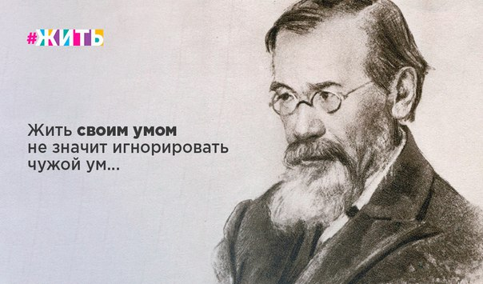
ЦИТАТЫ
«Быть соседями не значит быть близкими».
«Быть счастливым значит не желать того, чего нельзя получить».
«Откровенность - вовсе не доверчивость, а только дурная привычка размышлять вслух».
«Аксиома - это истина, на которую не хватило доказательств».

Slide 11
Библиография
1866 - «Сказания иностранцев о Московском государстве»
1871 - «Древнерусские жития святых»
1872 - «Псковские споры»
1878 - «Сказание о чудесах Владимирской иконы Божьей Матери»
1880 - «Боярская Дума древней Руси»
1885 - «Происхождение крепостного права в России»
1887 - «Евгений Онегин и его предки»
1890 - «Состав представительства на земских соборах древней Руси»
1904-1922 - «Курс русской истории»

Slide 12
«В лице Василия Осиповича слились мыслитель, ученый и художник. Он был красой и славой Московского университета, красой и славой русской научной мысли, красой и славой русского художественного слова»

Slide 13
Список использованной литературы.
Ключевский Василий Осипович
ru.wikipedia.org/wiki/
Личная жизнь Василия Осиповича Ключевского
stuki-druki.com/authors/Kluchevskiy.php
Ключевский Василий Осипович — биография www.culture.ru/persons/9472/vasilii-klyuchevskii

